Slide 1
A system sensitivity analysis-based parallel method
for optimization of product platform
Key words : sensitivity, decompose, system-level & several independent subsystem-level , coordination variables
2022.08.23
Engineering Optimization (2022)
Chao Xu, Wei-Xing Yao, Tao Wu
Nanjing University of Aeronautics & Astronautics
Nanjing University of Mechanics and Control of Mechanical Structures
Notes:
기존의 product platform optimization problem을 1) system-level optimization problem
2) several independent subsystem-level optimization problem
으로 나눠서, 풀고자 한다. (coordinating variables)을 도입해서.

Slide 2
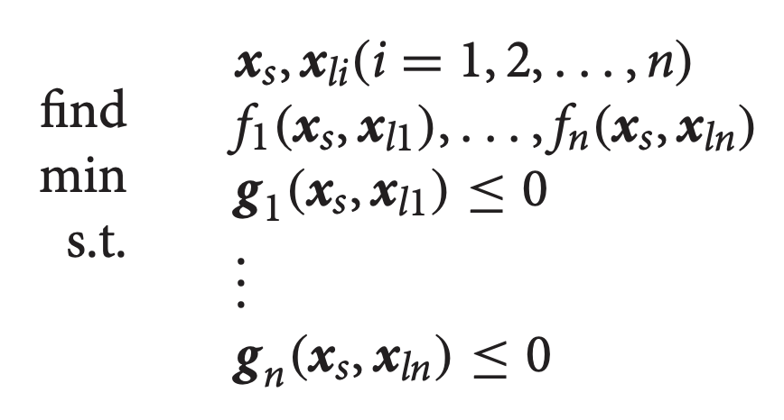
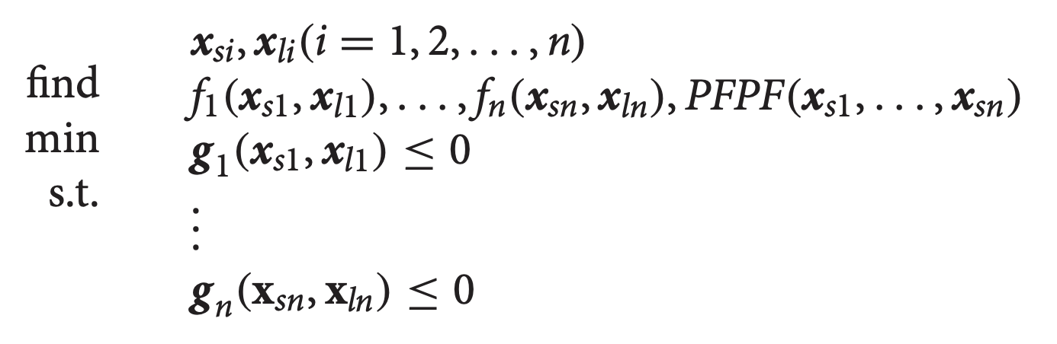
backgrounds of solving product platform design (End – End optimization problem)
One-Stage Optimization
Class 1
Class 2
Global optimum
Complex → small-scale problem
Platform components are given
Choose parameters
Choose platform components
Choose parameters
Two-Stage Optimization
Handle large scale problem
Based on experience, local optimum (because of cascading)
Main difference existing research:
Not cascading
Determine simultaneously
(platform component, each spec)
Formulation of C₁
Formulation of C₂
Notes:
문제 자체는 신선한 것은 아니고, 기존에 계속 연구되었던 문제이지만,
방법론 자체가 신선.

Slide 3
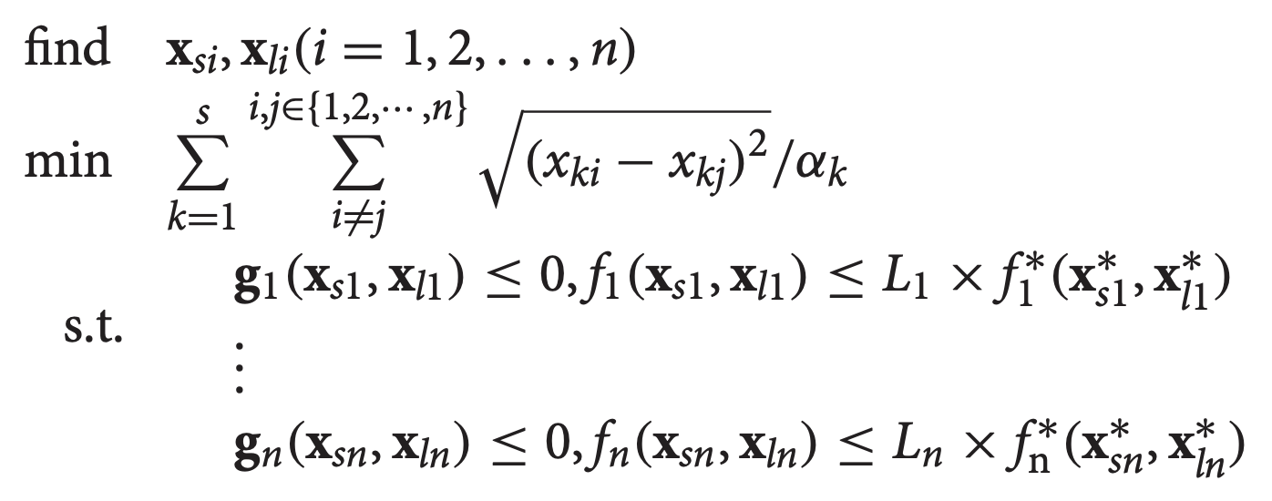
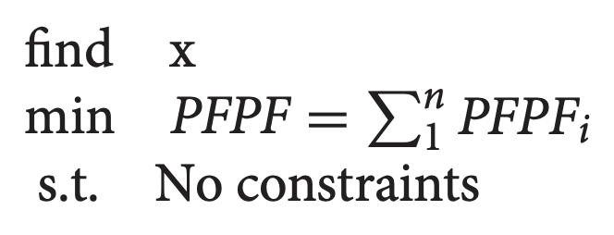
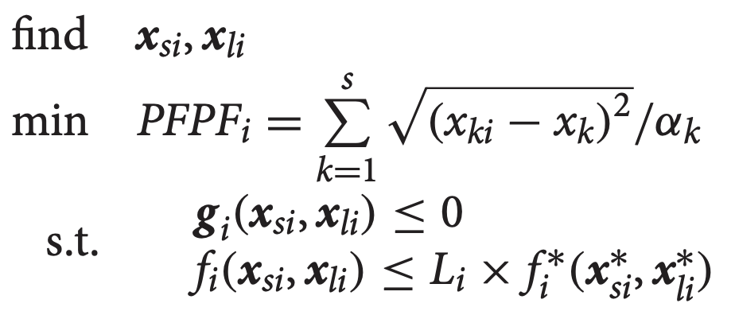
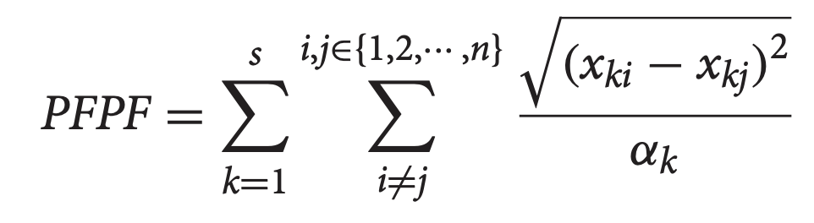

Ways of solving product platform design (End – End optimization problem)
Original
Transform₁
Transform₂
- System level optimization
- Subsystem level optimization
*PFPF : product platform penalty function
= penalty factor
Decompose into two level
Make independent by using coordination variable
Transfer single-objective, single-layer optimization problem
Notes:
실제로 존재하진 않으나, 각 component의 대표가 되는 parameter 값.
이 값 자체가 실제로 각 제품들의 component 값이 되는 것은 아니다.
Ex) mean
_______________
서로 다른 두 제품들 간의 동일한 component의 parameter (spec)의 차이를 합산 한 것
당연히 차이가 낮으면 낮을수록 값이 줄어들기 때문에, 최대한 platform 화 하려고 함.
_______________ x를 도입함에 따른 효과는 크게 2가지 입니다. 1) 복잡한 constraint가 많은 요소들을 two-stage를 통해 간편화.
2) 각 제품들간의 interelation을 끊어, indepedenet하게 만듬 (PFPF)
바둑처럼, 위에서 x를 변경, 그 변경을 바탕으로 각 제품들의 parameter 변경 .

Slide 4
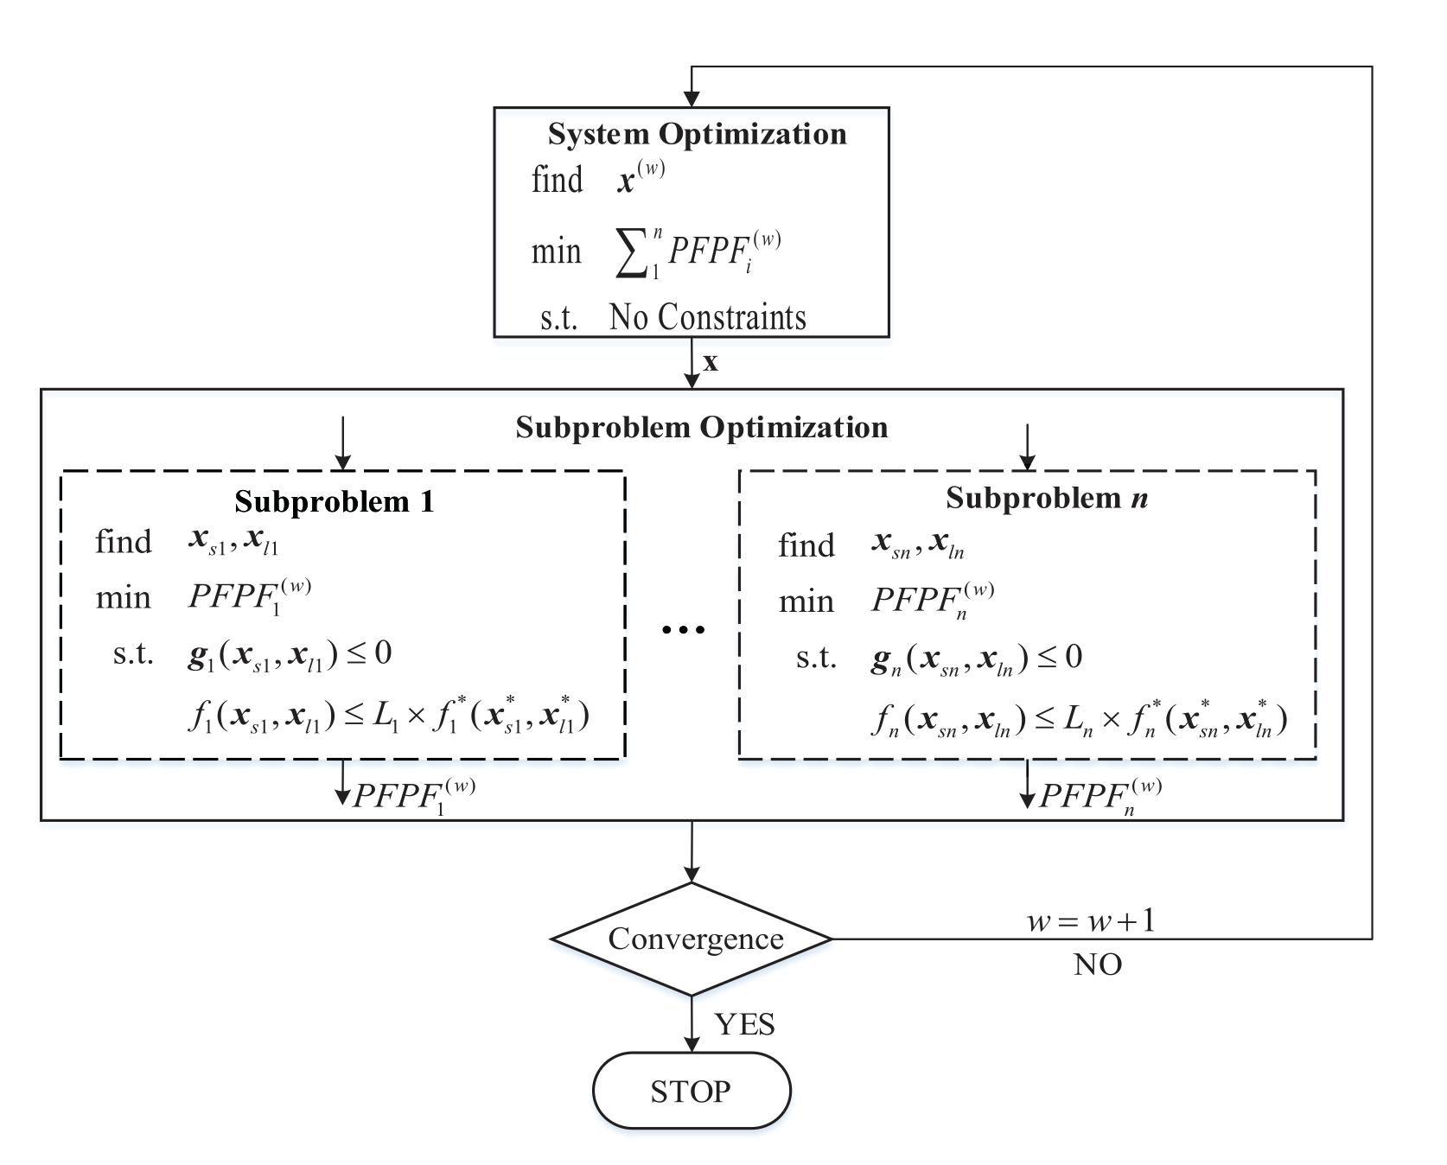

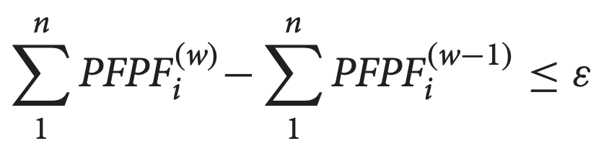
Flow diagram of optimization problems
Parameters
- x : {x₁, x_{2,} x_{3, ***,} x_{k} } 각 component들의 대표가 되는 spec 값
ex) 평균, 권장 소비자 가격, ETF
- x_{si} : {x_{si1}, x_{si2,} x_{si3, ***,} x_{sik} } may be shared components of product^{i} ex) car handle
- x_{li} : {x_{li1}, x_{li2,} x_{li3, ***,} x_{lih} }
Distinct componets of product^{i}
- PFPF_{i} : product platform penalty function of product^{i}
- L_{i} : platform으로 인한, 성능 저하 고려 loss
Notes:
서로가 바둑처럼 하나를 고정해놓고 최적화
__________
각 component의 대표가 되는 값.
이 값 자체가 실제로 각 제품들의 component 값이 되는 것은 아니다.
➔ 이 값을 도입함으로써, PFPF 를 계산할때, independent하게 함.

Slide 5
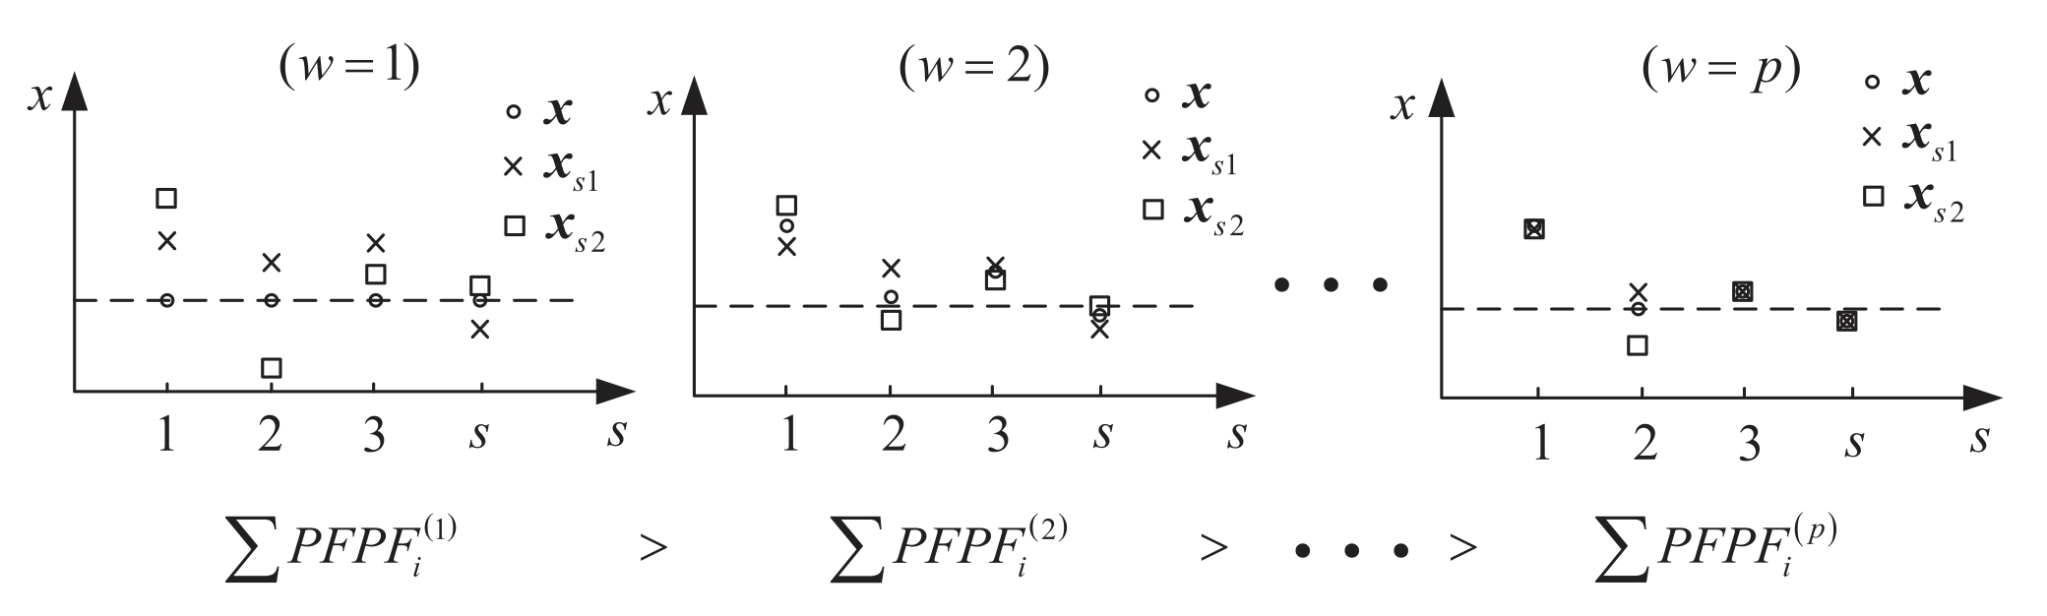
Optimization examples and conclusion
Each iteration , Contain two step
System Optim ( = x)
Subproblem Optim (= x_{si})
Only just induce x coordination variables
- Reduce complexity ➔ transform two stage independent problem
- Platform components & each spec simultaneously
➔ solve the local optimum issues on two-stage problem
Notes:
각 component들의 대표가 되는 값.
이 값 자체가 실제로 각 제품들의 component 값이 되는 것은 아니다.
➔ 이 값을 도입함으로써, PFPF 를 계산할때, independent하게 함.

Slide 6
More realistic examples
아이스크림 A가 있다. 근데 이것이 동네 마트, 슈퍼마트, 온라인, 편의점, 대형마트 등 가격이 모두 다르다. ➔ spec 이 모두 다름.
아이스크림을 만드는 회사에서는 권장 소비자 가격이 있다. ➔ 실제적으로 딱 이 가격에 판매하진 않음. 하지만 대표되는 값.
회사는 위의 여러 곳의 판매 가격을 보고, 권장 소비자 가격을 변경했다. ➔ 아이스크림 A의 가격을 대표할 수 있을 만한 coordination variable, =System-level optimization 그리고, 각 판매처가 가능하다면, 각 판매처의 제약조건이 허용되는 범위 안에서, 최대한 물건의 가격을 통일화하고 싶어한다 ➔ PFPF ( 동일한 제품을 같은 가격에 판매하고 싶은 전략) 이로 인해, 각 판매처는, 변경된 소비자 가격과 penalty를 바탕으로 가능하다면 최대한 가격을 맞추고 싶어한다.
➔ Sublevel-Optimization, 이때 각 판매처는 내부적인 요소만 고려.
이 다음, 다시 아이스크림회사에서는 변경된 가격을 바탕으로 다시 조정된 권장 소비자 가격을 변경한다. ➔ Iteration
이것을 단순 한 아이스크림이 아닌, 10개 혹은 그 이상의 아이스크림에 동시에 전략이 펼쳐진다면, 각 아이스크림 별로, 최종적으로는 가격이 동일하거나, 아니면 가격 차이가 어쩔 수 없이 나는 경우가 발생한다.
그리고 동일한 아이스크림의 가격 또한 동시에 알 수 있다.
➔ Platform components & specification simultaneously
Notes:
제품 spec과 관련된 내부에서라기보다는, 좀 더 이해하기 쉽게 예시를 드리자면,

